Slide 1
2장. 변수와 자료형, 연산자

Slide 2
목 차
1
변수
2
숫자 자료형
3
연산자
4
문자 자료형

Slide 3
변수(variable)
변수란?
프로그램에서 사용되는 자료를 저장하기 위한 메모리 공간(영역)
할당받은 메모리의 주소 대신 부르는 이름(메모리 주소: ac13bf00)
프로그램 실행 중에 값 변경 가능, variable 이라 함
변수의 선언 및 초기화
변수 선언은 어떤 타입의 데이터를 저장할 것인지 그리고 변수이름은 무엇인지를 결정한다. (자료형)은 생략함.
(자료형) 변수이름 = 초기값;
예) age = 27 , name = “최대한”
27
age
최대한
name

Slide 4
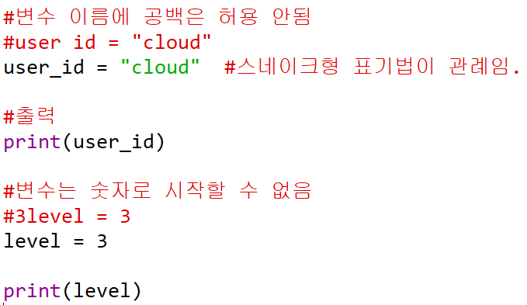
변수(variable)
변수명(이름) 작성시 주의
변수 이름은 숫자로 시작할 수 없고, 공백이 있으면 안됨.
변수 이름은 영문, 한글, 특수문자, 숫자의 결합으로 만든다.
변수 이름은 대, 소문자를 구분함
예약어는 사용할 수 없음.
var.py

Slide 5
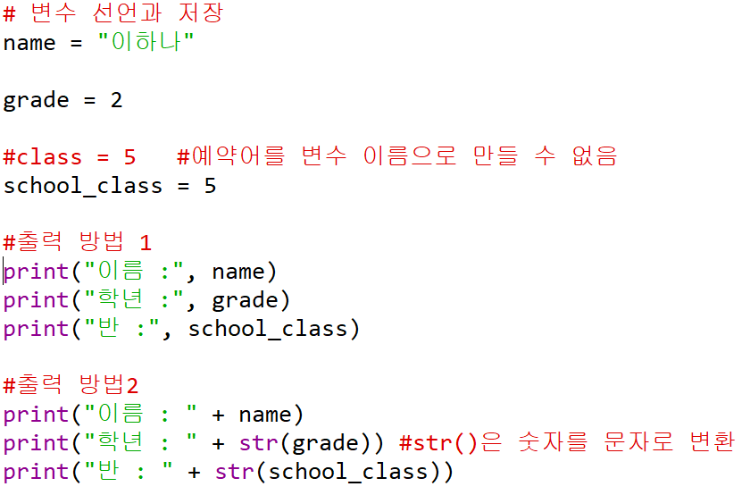
변수(variable)
변수 사용 예제
var2.py

Slide 6
자료형(Type)
자료형이란?
사용할 데이터의 종류에 따라 메모리 공간을 적절하게 설정해 주는 것
파이썬에서는 표기하지 않음 (예, num=10, name=“홍길동”, pi=3.14)
분류 | 자료형 | 설명 | 예
정수 | int | 소수점이 없는 수 | -2, -1, 0, 1, 2
실수 | float | 소수점(.)이 있는 수, 부동소수점수라고도 불린다. | -3.5, 0.0, 1.25
문자열 | str | 알파벳과 다른 문자로 이루어진 문장 | “a”, ‘hello’, “비”
논리형 | bool | 참과 거짓을 표현 | True, False(2가지 값만 있음)

Slide 7
자료형의 종류
정수형 자료
논리형 자료
num1 = 10
num2 = -11
state = True
run = False
실수형 자료
num1 = 10.5
num2 = -11.23

Slide 8
자료형의 종류
문자형 자료
문자 한 개를 담는 문자형
ch = ‘k’
여러 개의 문자를 담는 문자열
str = ’파이썬은 재미있다’
인사 = “안녕하세요＂

Slide 9
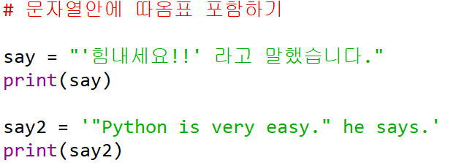
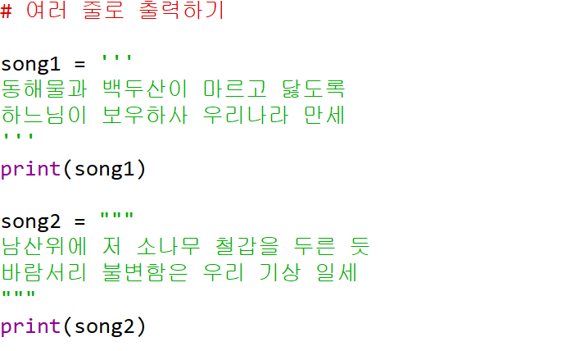
문자형 자료형
문자열 안에 따옴표 사용하기 – 서로 중복이 되지 않게 함
quotes.py
여러 줄로 출력하기
쌍따옴표 또는 홑따옴표
3개 사용(“””~~”””)

Slide 10
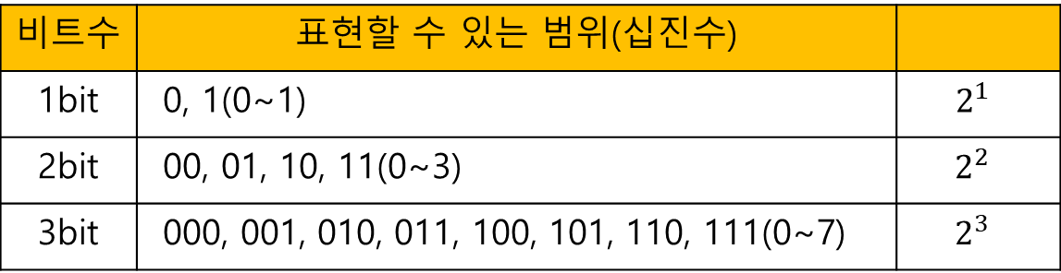
컴퓨터에서 데이터 표현하기
비트(binary digit)
bit(비트) : 컴퓨터가 표현하는 데이터의 최소 단위로 2진수 하나의 값을 저장할 수 있는 메모리의 크기
컴퓨터는 0과 1로만 데이터를 저장함(0-> 신호꺼짐, 1-> 신호켜짐)
비트로 표현할 수 있는 수의 범위
비트수 | 표현할 수 있는 범위(십진수)
1bit | 0, 1(0~1) | $$2^{1}$$
2bit | 00, 01, 10, 11(0~3) | $$2^{2}$$
3bit | 000, 001, 010, 011, 100, 101, 110, 111(0~7) | $$2^{3}$$

Slide 11
10진수를 2진수로 바꾸기
진수 표현
10진수 | 2진수 | 16진수 | 10진수 | 2진수 | 16진수
1 | 0001 | 1 | 9 | 1001 | 9
2 | 0010 | 2 | 10 | 1010 | A
3 | 0011 | 3 | 11 | 1011 | B
4 | 0100 | 4 | 12 | 1100 | C
5 | 0101 | 5 | 13 | 1101 | D
6 | 0110 | 6 | 14 | 1110 | E
7 | 0111 | 7 | 15 | 1111 | F
8 | 1000 | 8 | 16 | 10000 | 10
자리 올림 발생

Slide 12
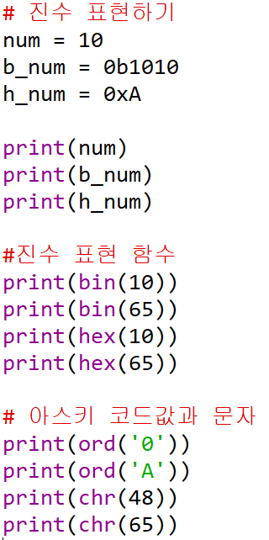
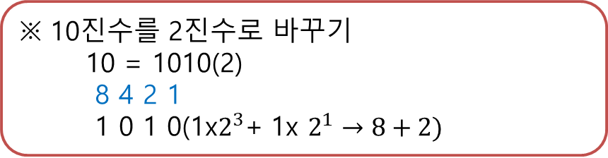
진수 표현
10진수, 2진수, 16진수
※ 10진수를 2진수로 바꾸기
10 = 1010(2)
8 4 2 1
1 0 1 0(1x$2^{3}$+ 1x $2^{1}→8+2)$

Slide 13
아스키 코드와 유니코드
숫자, 문자 표현 – 컴퓨터 내부에서는 숫자뿐만 아니라 문자도 2진수로 표현
아스키 코드(ASCII)
숫자, 영문알파벳 등 128개의 문자를
표기하도록 정한 코드값
유니코드(Unicode)
한글, 중국어 등 아스키 코드로 표현할 수
없는 문자 표기 가능
예) 한글은 약 11,000자
- 총 65536개의 문자 표현 가능
문자 | 코드값 | 문자 | 코드값
 | 32 | A | 65
! | 33 | B | 66
“ | 34 | C | 67
… | … | … | …
0 | 48 | a | 97
1 | 49 | b | 98
2 | 50 | c | 99

Slide 14
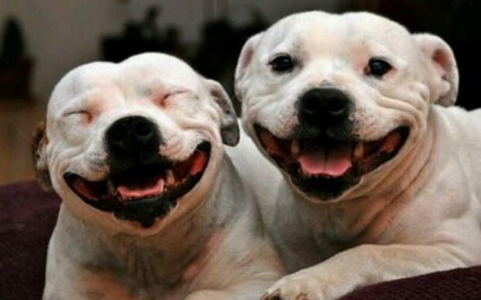
항과 연산자
항(operand)
연산에 사용되는 값
연산자(operator)
연산에 사용되는 기호
예) 3 + 7 (3과 7은 항, ‘+’는 연산자)
연산자의 종류
구분 | 연산자 | 연산 예
대입연산자 | ‘=‘ | num = 10
산술연산자 | +, -, *, /, % | 3 + 7
비교연산자 | >, >=, <, <=, ==, != | 7 == 3
논리연산자 | and, or, not | 7 >=3 and 3 !=3
복합대입연산자 | +=, -=, *=, /= | n += 1

Slide 15
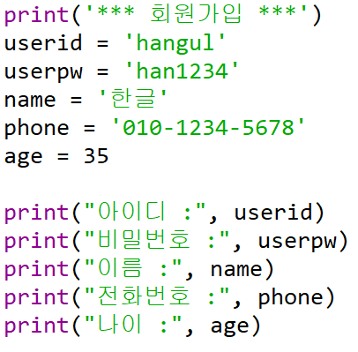
대입 연산자
대입 연산자
- 오른쪽의 값을 왼쪽의 변수에 대입
- ‘=‘ 연산자를 사용.
age = 20
user_id = “abc123”
user_pw = 0000

Slide 16
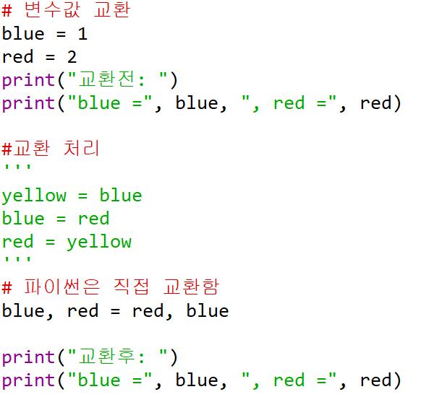
대입 연산자 연습문제
-------------------------------------------------------------------------------------
변수 값 교환하기
변수 blue에 1이 저장되어 있고, red에 2가 저장되어 있을때 새로운 변수
yellow를 사용하여 값을 교환해 보세요
--------------------------------------------------------------------------------------
swap.py

Slide 17
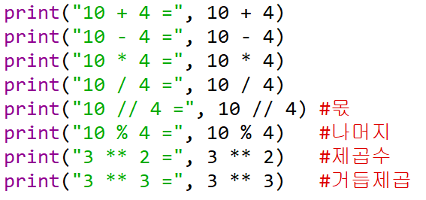
산술 연산자
산술 연산자
연산자 | 연산 작업 | 설명
+ | n1 + n2 | 더하기
- | n1 - n2 | 빼기
* | n1 * n2 | 곱하기
/ | n1 / n2 | 나누기
// | n1 // n2 | 몫
% | n1 % n2 | 나머지
** | n1 ** n2 | 거듭제곱

Slide 18
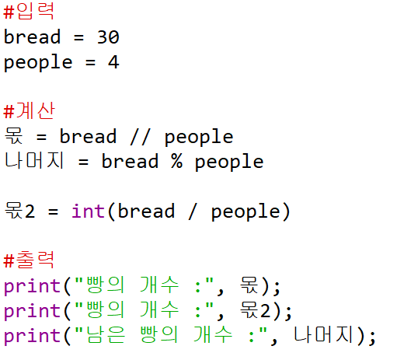

실습 문제
-------------------------------------------------------------------------------------
몫과 나머지 계산하기
30개의 빵을 4명이 나눠 가질때 몫과 나머지를 구하세요.
--------------------------------------------------------------------------------------
☞ 실행 결과

Slide 19
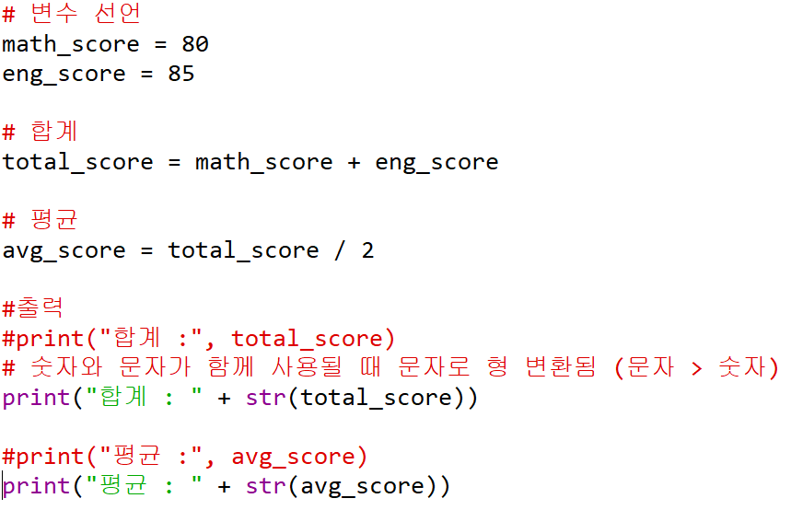
산술 연산자 활용
---------------------------------------------------------------------
과목의 총점과 평균을 계산하는 프로그램 작성 하기
----------------------------------------------------------------------

Slide 20
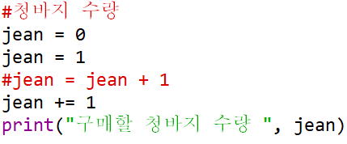
대입 연산자, 복합대입 연산자
복합대입연산자
연산자 | 연산 작업
+= | val += 10
-= | val -= 10
*= | val *= 10
/= | val /= 10
%= | val %= 10

Slide 21
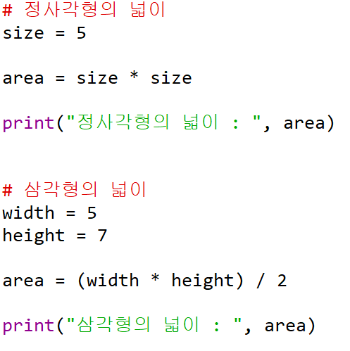
실습 문제
-------------------------------------------------------------------------------------
도형의 넓이 계산하기
한 변의 길이가 5cm인 정사각형의 넓이
한 변의 길이가 5cm이고, 높이 7cm인 삼각형의 넓이
--------------------------------------------------------------------------------------
figure.py

Slide 22
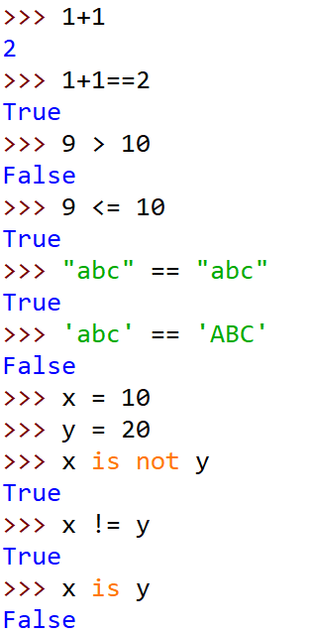
비교 연산
비교 연산자
연산자 | 의미 | 예 | 결과
< | 보다 작다 | 9 < 10 | True
> | 보다 크다 | 9 > 10 | False
<= | 작거나 같다 | 9<=10 | True
>= | 크거나 같다 | 9>=10 | False
== | 같다 | 9==10 | False
!= | 같지 않다 | 9!=10 | True
is | 같다(객체) | a is b
is not | 같지 않다(객체) | a is not b

Slide 23
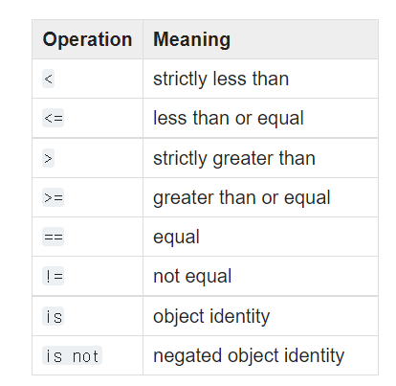
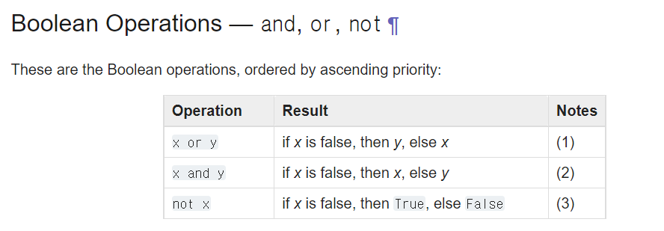
논리 연산
논리 연산자
연산자 | 규칙
x and y | x, y 가 모두 참이면 참, 나머지는 거짓
x or y | x, y 중 둘 중 하나가 참이면 참
not x | x가 참이면 거짓, 거짓이면 참
☞ Python Docs > Library Reference > Built-in Types

Slide 24
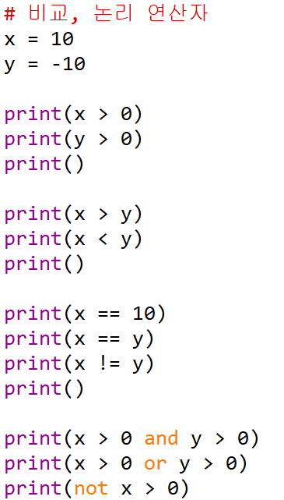
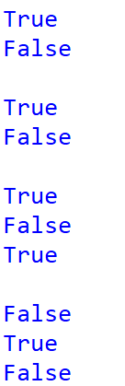
논리 연산
논리 연산자
logic_op.py

Slide 25
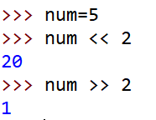
비트 연산
비트 이동(shift) 연산자
연산자 | 규칙
a<<2 | a를 왼쪽으로 2비트 이동
b>>3 | b를 오른쪽으로 3비트 이동
원본 데이터
옮길 비트의 수
num : 0 0 0 0 0 1 0 1
num<<2 : 0 0 0 1 0 1 0 0
num>>2 : 0 0 0 0 0 0 0 1

Slide 26
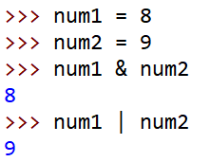
비트 연산
비트 논리 연산자
연산자 | 규칙
9 & 8 | 9와 8의 비트 논리곱을 수행 (1001 & 1000)
9 | 8 | 9와 8의 비트 논리합을 수행 (1001 | 1000)
~9 | 1은 0으로 0은 1로 반전
num1 : 0 0 0 0 1 0 0 0
& num2 : 0 0 0 0 1 0 0 1
0 0 0 0 1 0 0 0
num1 : 0 0 0 0 1 0 0 0
| num2 : 0 0 0 0 1 0 0 1
0 0 0 0 1 0 0 1

Slide 27
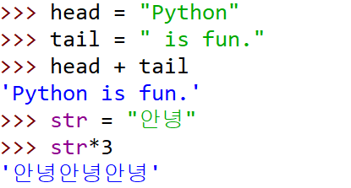

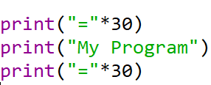
문자열 연산
문자열 더해서 연결하기(Concatenation)
+ : 연결 연산자
문자열 곱하기
* : 곱하기 연산자
multistring.py

Slide 28
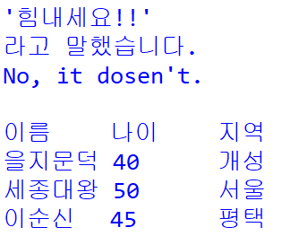
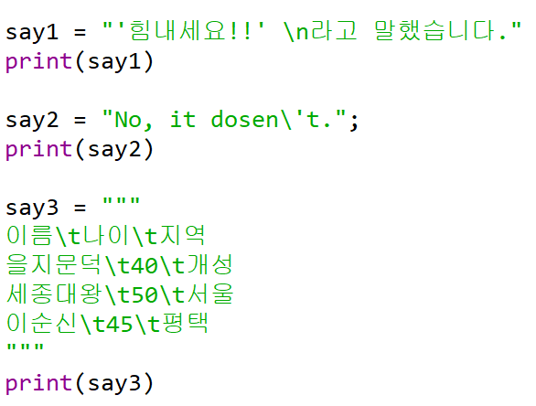
문자열 – 이스케이프 문자
이스케이프 문자 사용하기
코드 | 내 용
\n | 줄바꿈
\t | 탭 – 문자열 간격
\’ | 어포스트로피(‘)
escape.py

Slide 29
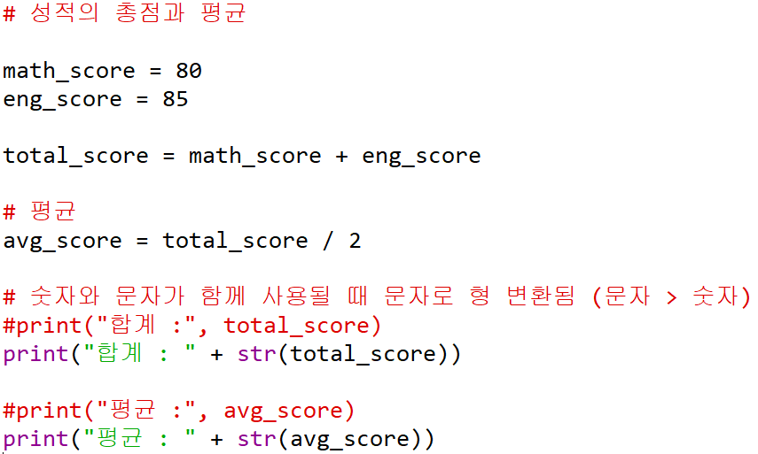
형 변환(Type Conversion)
형 변환
자료형은 각각 사용하는 메모리 크기와 방식이 다름
int(문자) : 숫자로 변환함, str(숫자) : 문자로 변환함

Slide 30
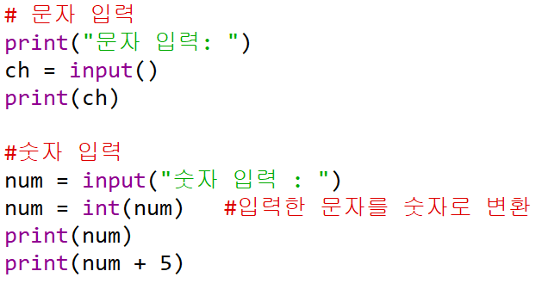
파이썬의 입력 처리
input() – 입력 함수
input1.py

Slide 31
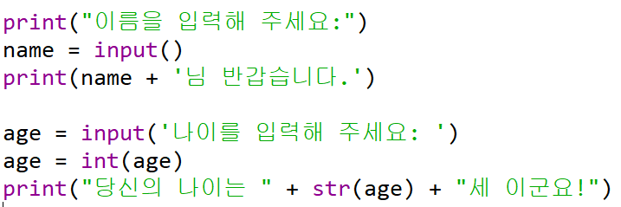
파이썬의 입력 처리
input() – 입력 함수
input2.py

Slide 32
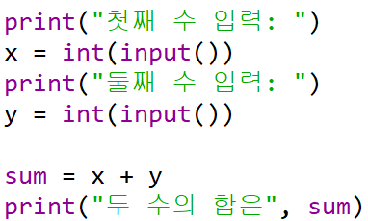
파이썬의 입력 처리
input() -입력함수
x는 str형이므로 int형으로 형변환해야함
input_add.py

Slide 33

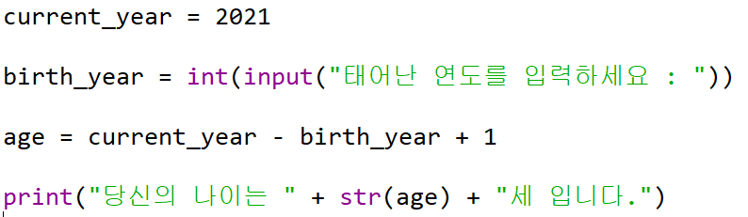
실습 문제
-------------------------------------------------------------------------------------
나이 계산 프로그램
나이를 입력 받아 아래의 결과처럼 계산하는 프로그램을 작성하세요.
--------------------------------------------------------------------------------------
☞ 실행 결과

Slide 34
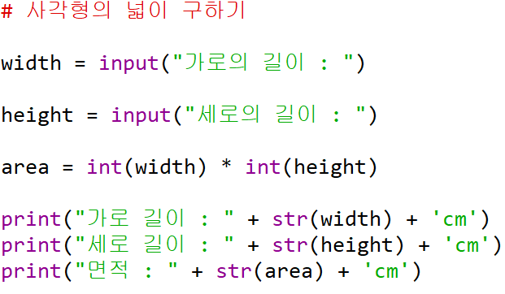
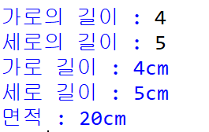
실습 문제
-------------------------------------------------------------------------------------
사각형을 계산하는 프로그램
가로와 세로의 길이를 입력 받아 넓이를 계산하는 프로그램을 작성하세요.
--------------------------------------------------------------------------------------
☞ 실행 결과

